Slide 1
Service Mesh
A nova era dos microserviços
Denny Richard San Vriesman / 2019

Slide 2
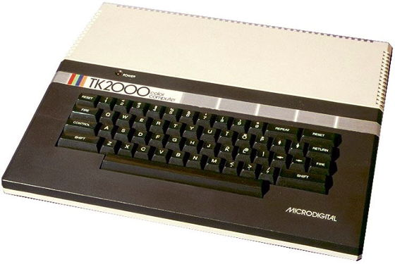

Slide 3
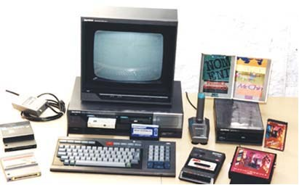

Slide 4


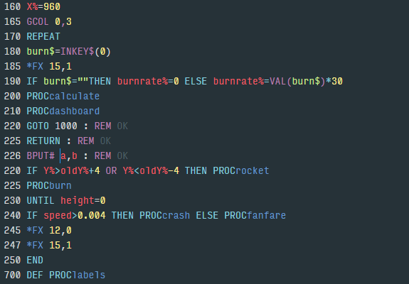

Denny R S Vriesman
Tecnólogo em Processamento de Dados (ESEEI) e MBA Gerenciamento de Projetos (UGF) e MBA em Engenharia de Software (FIAP)

Slide 5
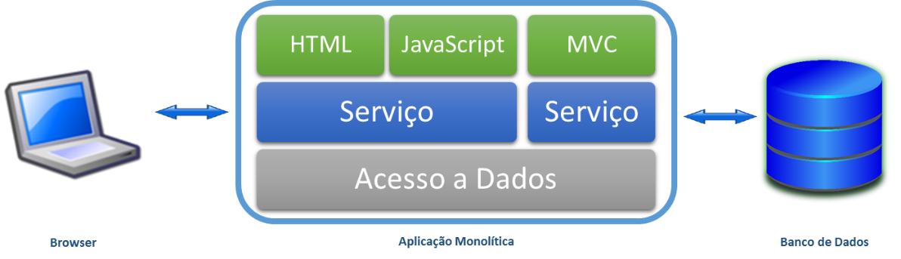
ARQUITETURA MONOLÍTICA

Slide 6


Slide 7
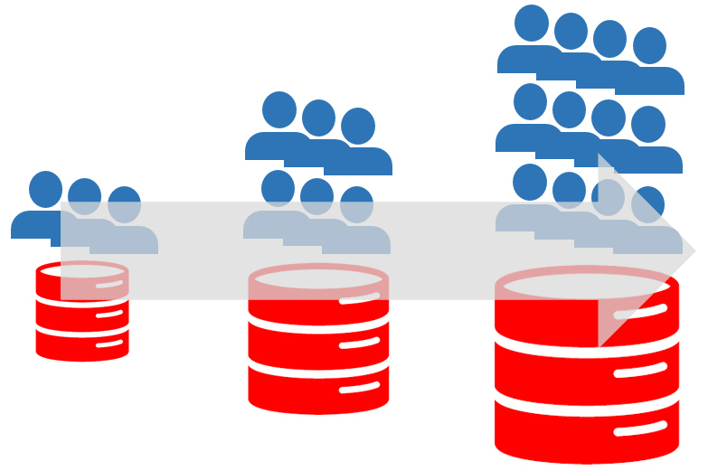

Slide 8
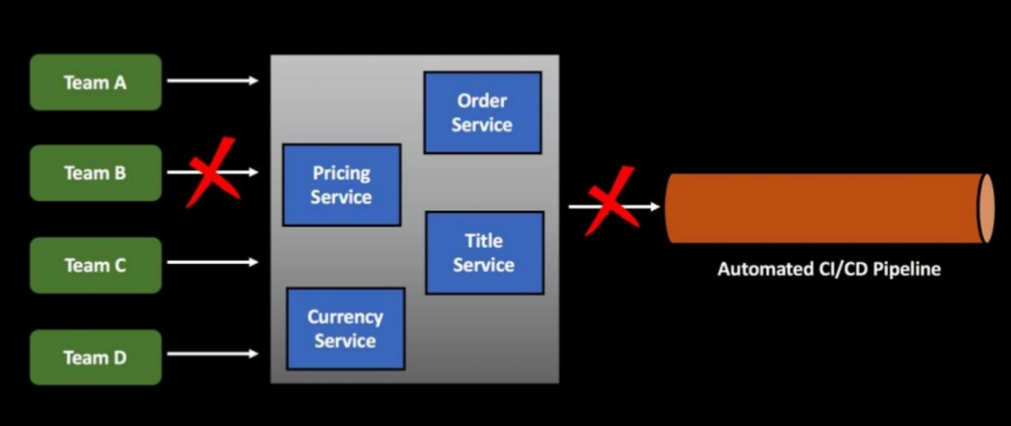
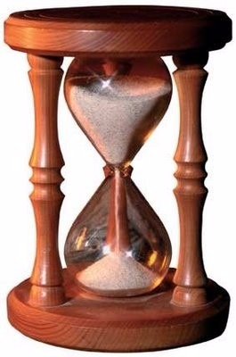

Slide 9
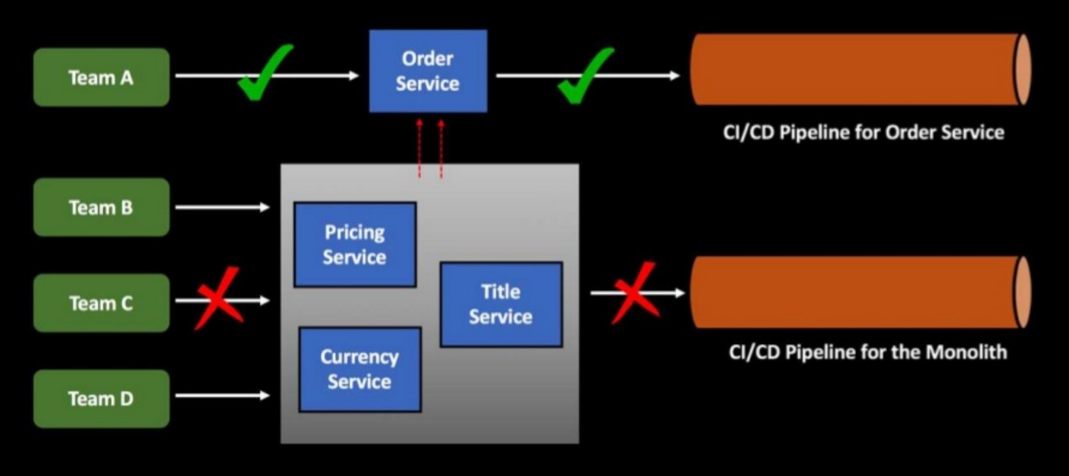
STRANGLER PATTERN

Slide 10
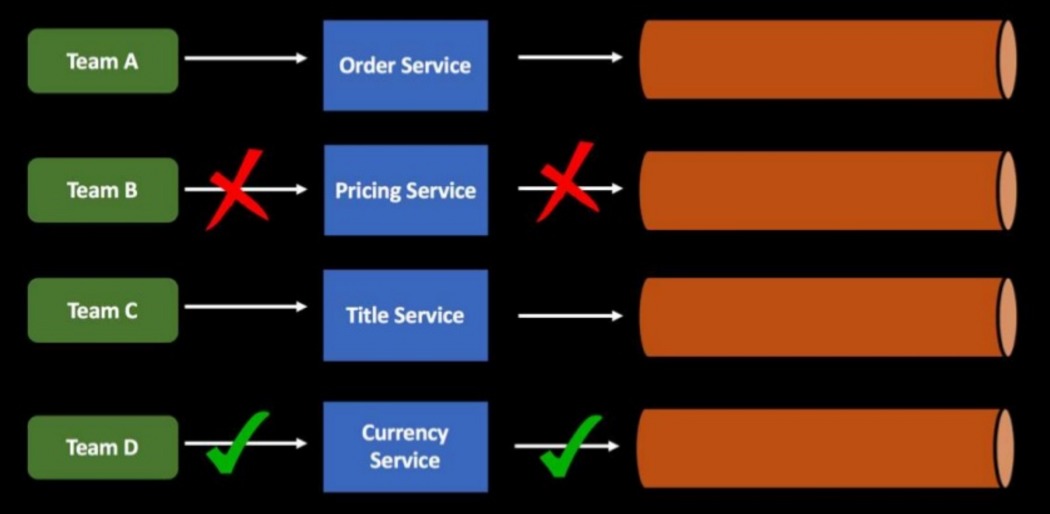

Slide 11
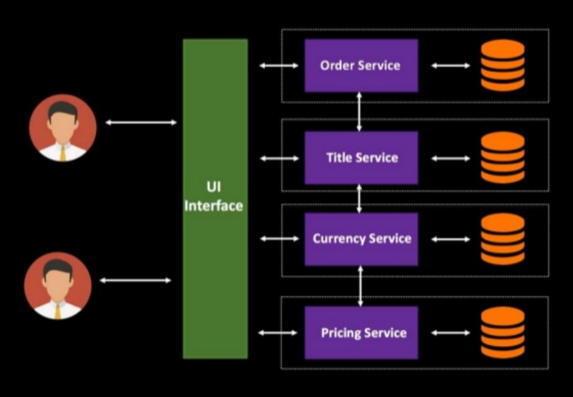

Slide 12
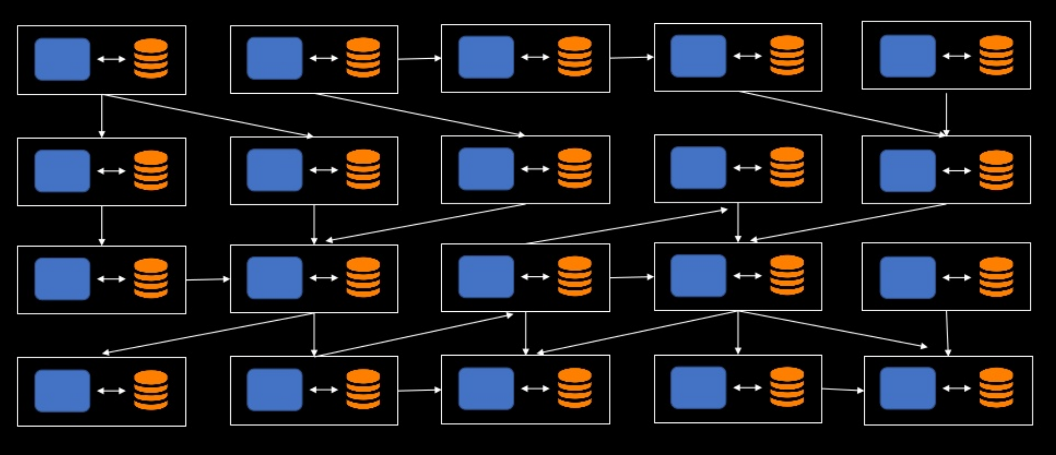

Slide 13
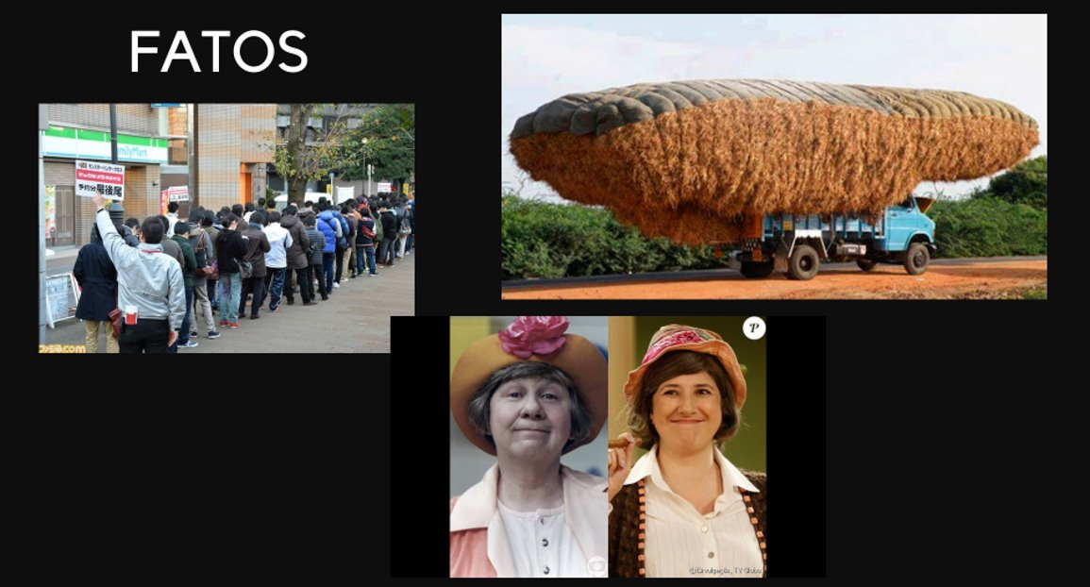

Slide 14

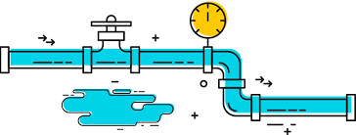
Algumas FALÁCIAS da COMPUTAÇÃO DISTRIBUÍDA

Slide 15


Algumas FALÁCIAS da COMPUTAÇÃO DISTRIBUÍDA

Slide 16
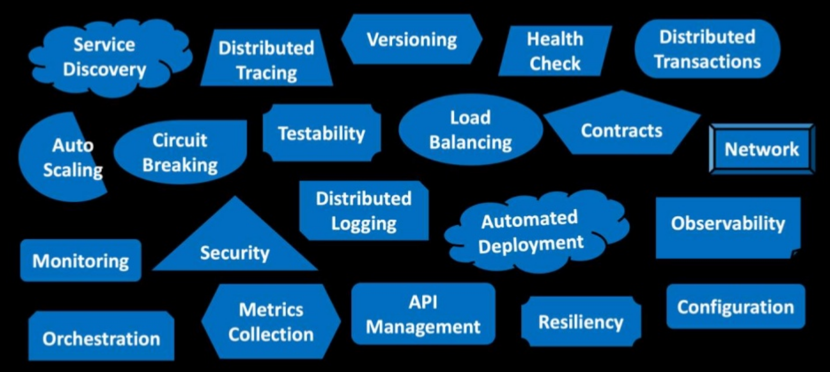

Slide 17


Slide 18
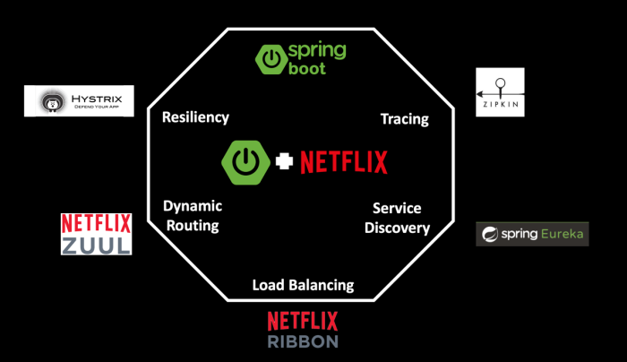

Slide 19
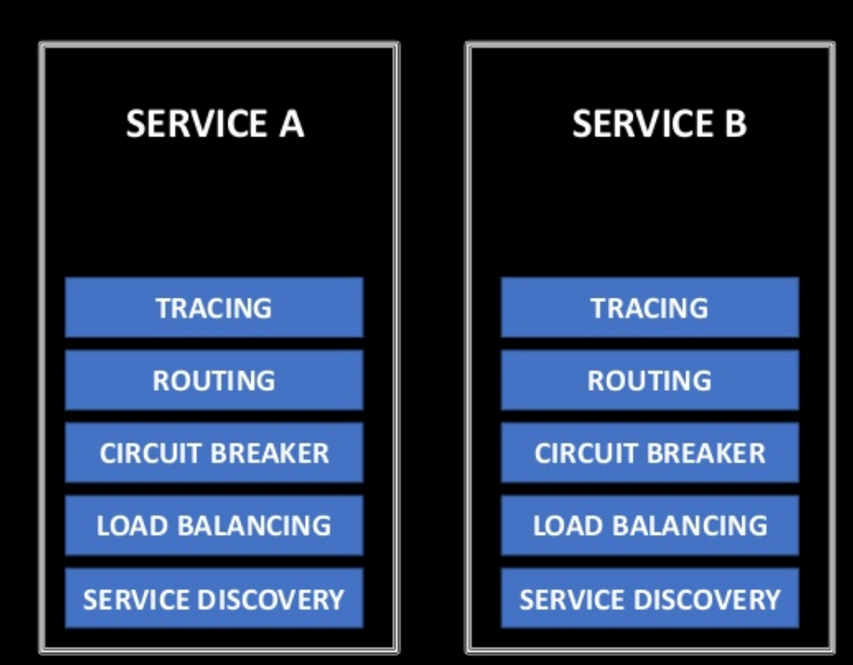

Slide 20
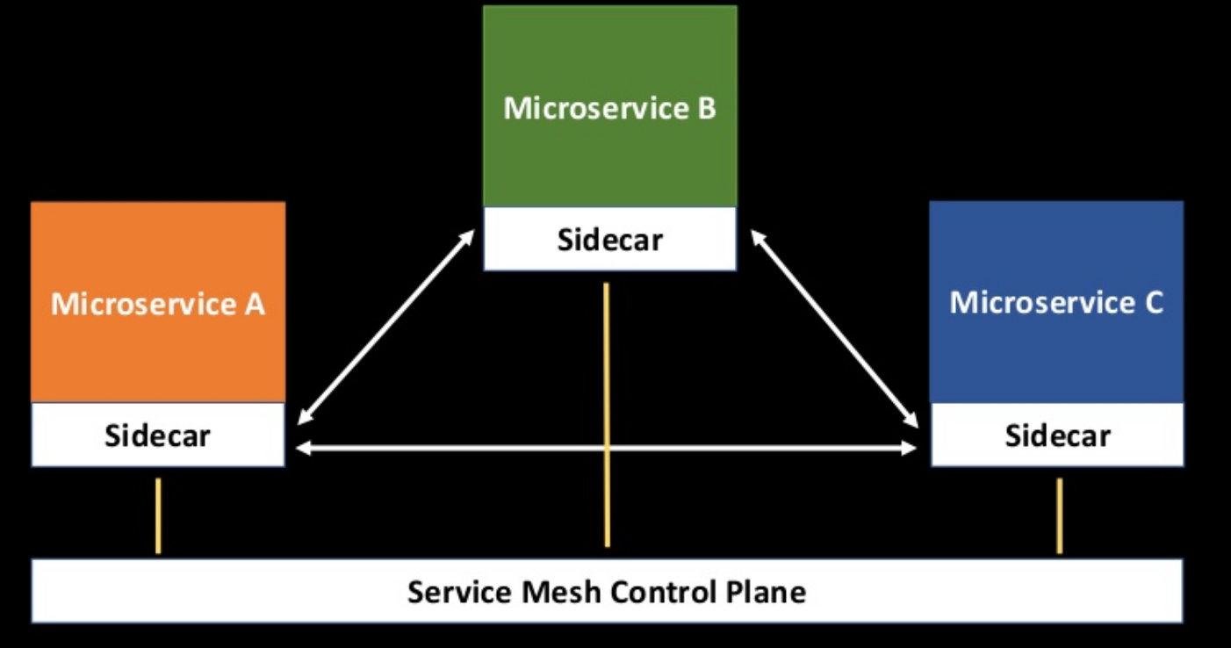

Slide 21
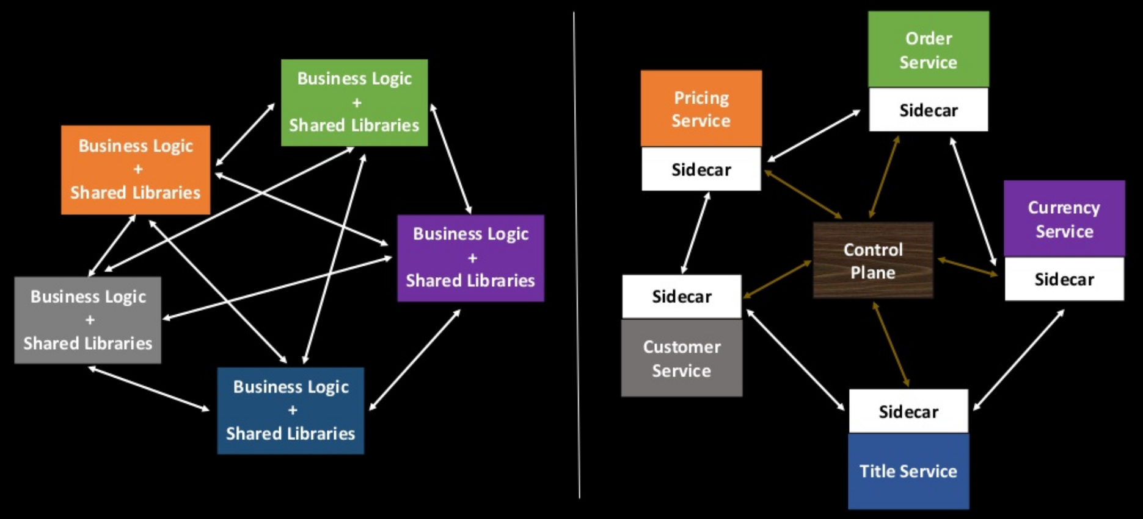

Slide 22


Slide 23
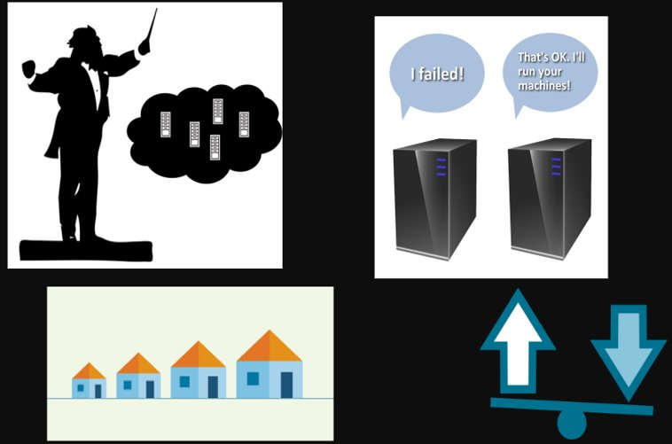

Slide 24

ISTIO

Slide 25
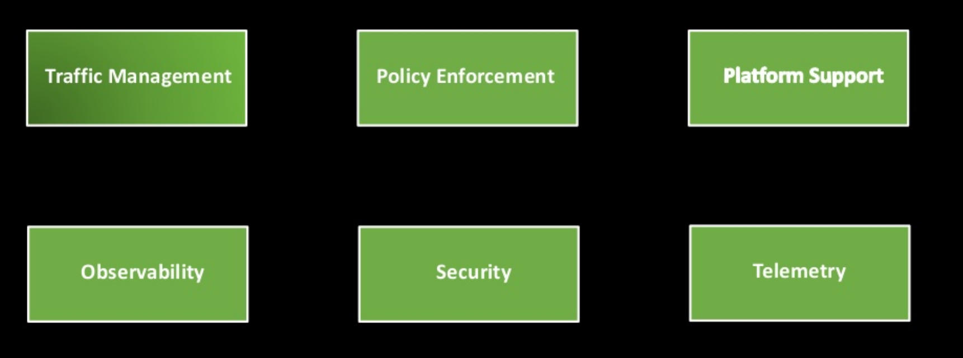

Slide 26
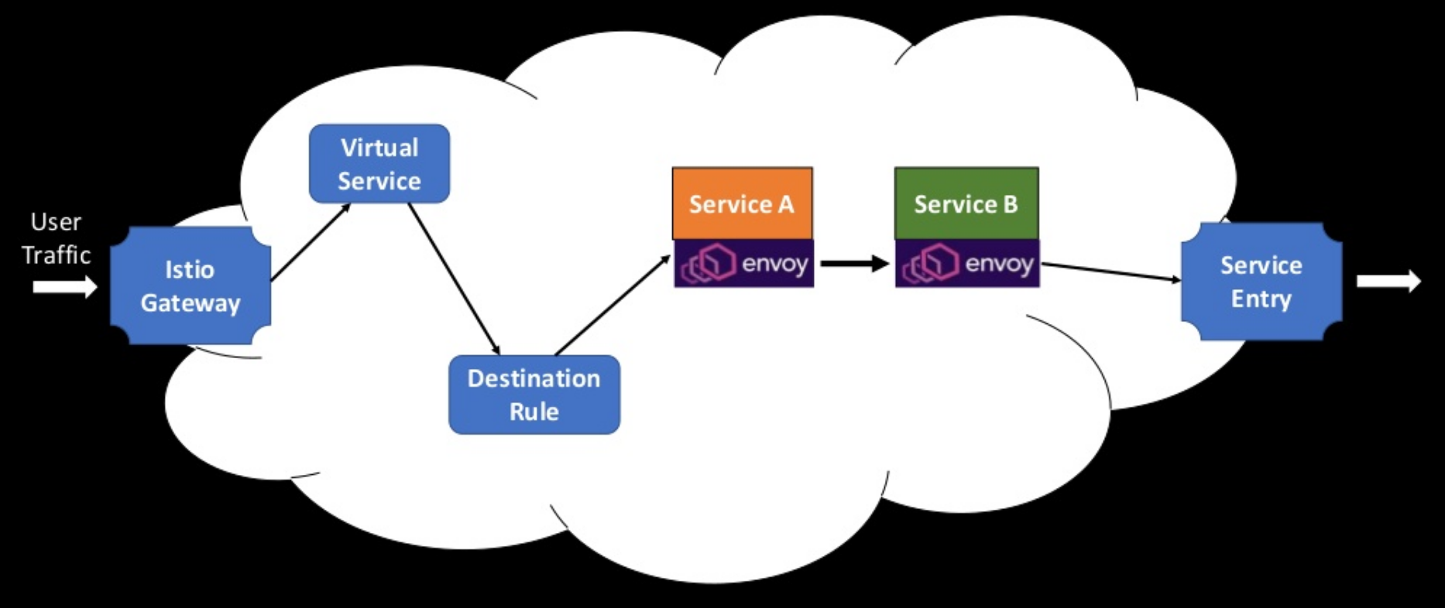

Slide 27
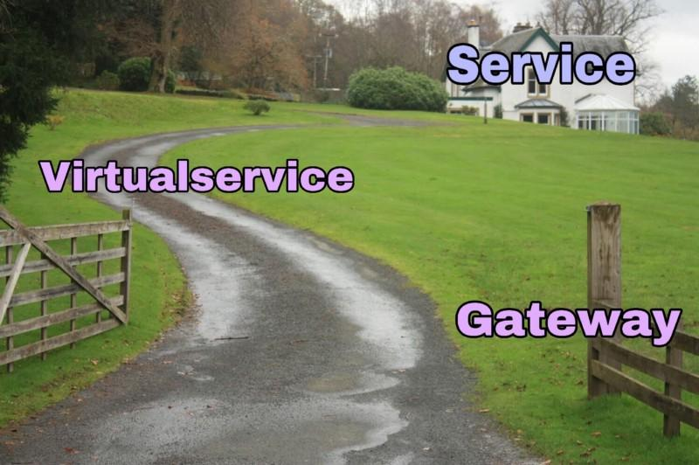

Slide 28
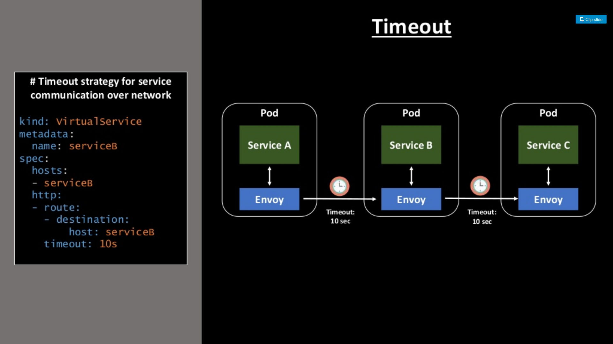

Slide 29
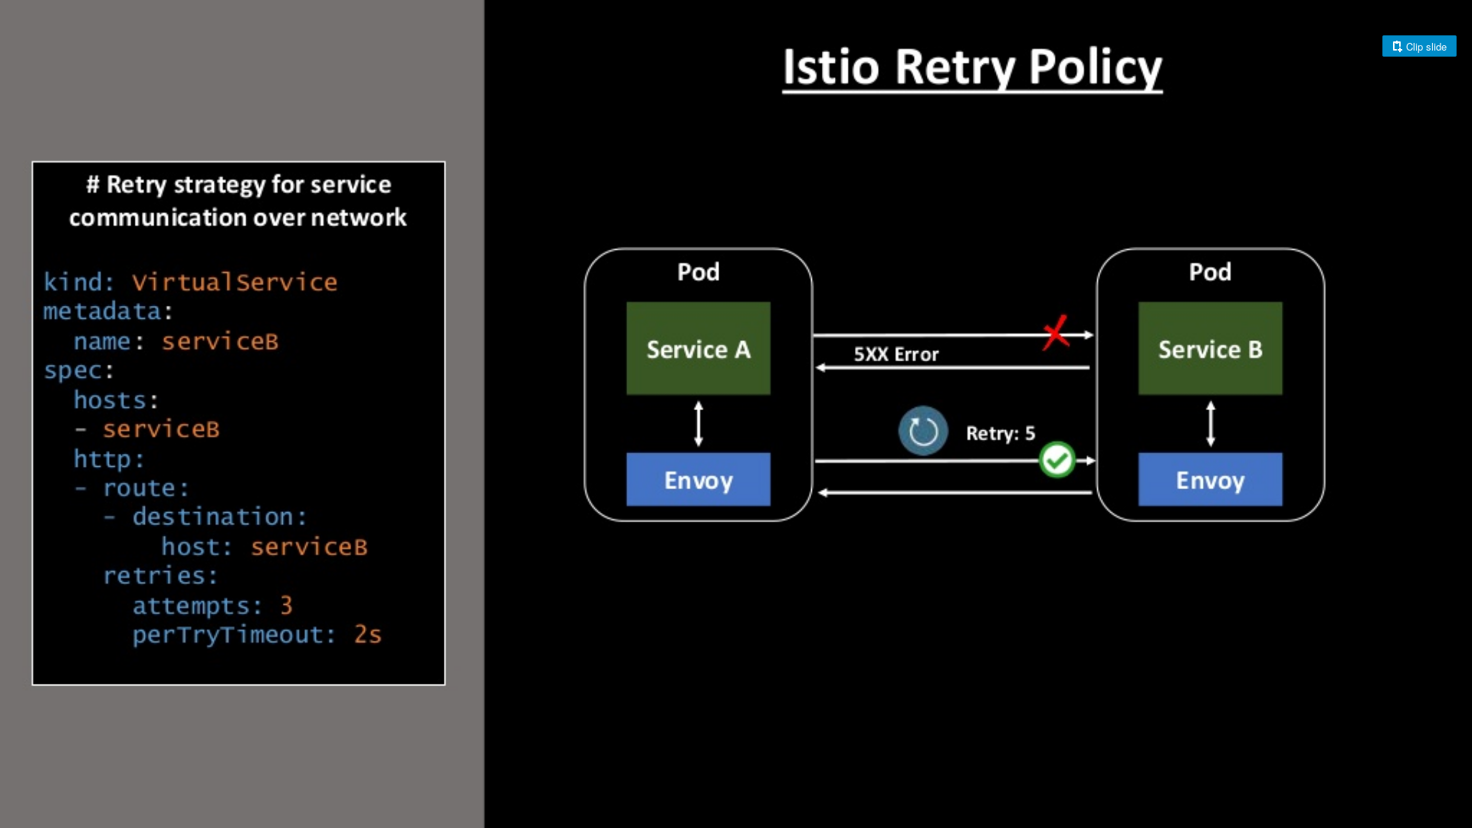

Slide 30


Slide 31


Slide 32
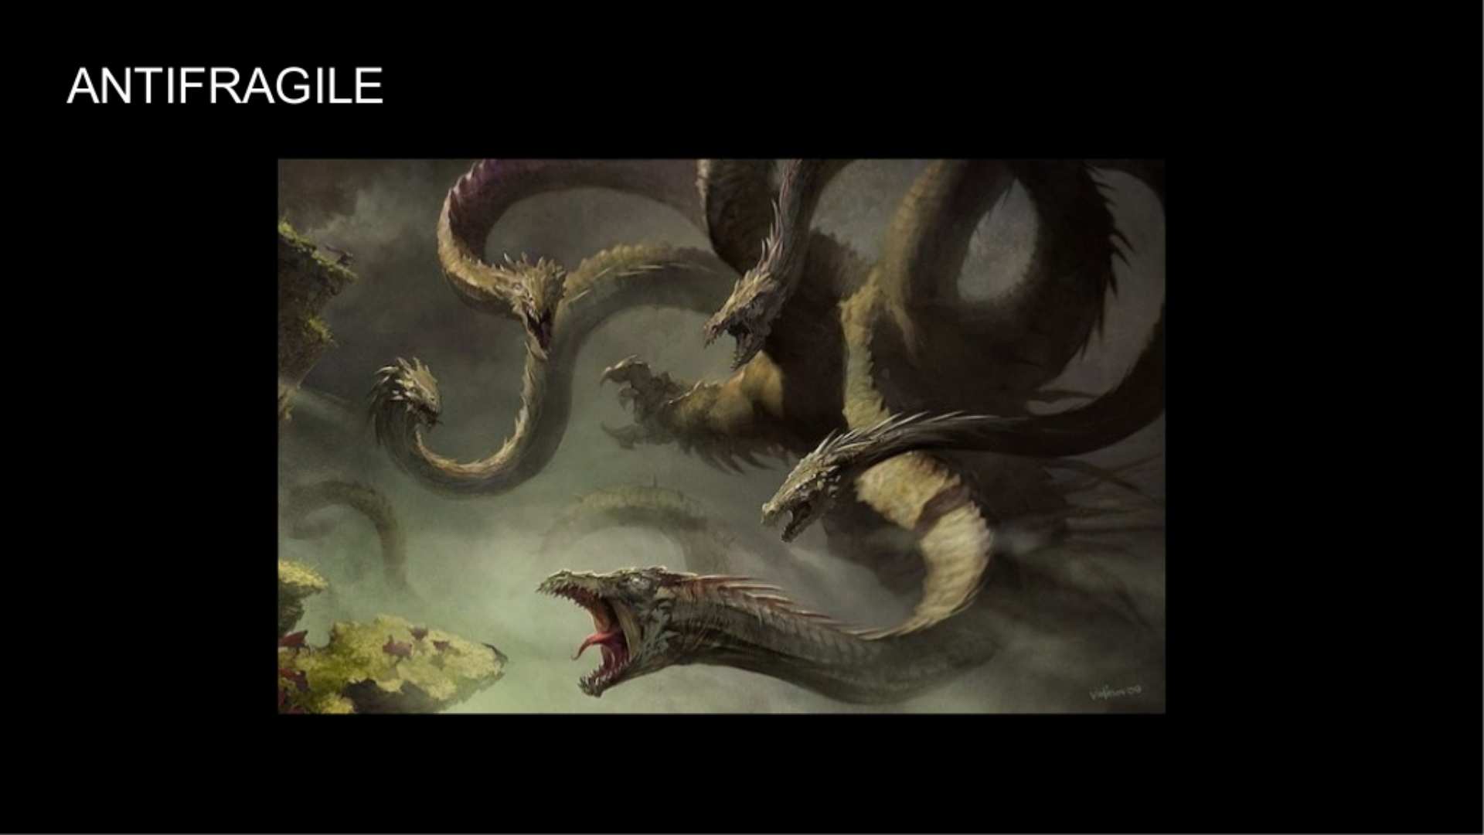

Slide 33
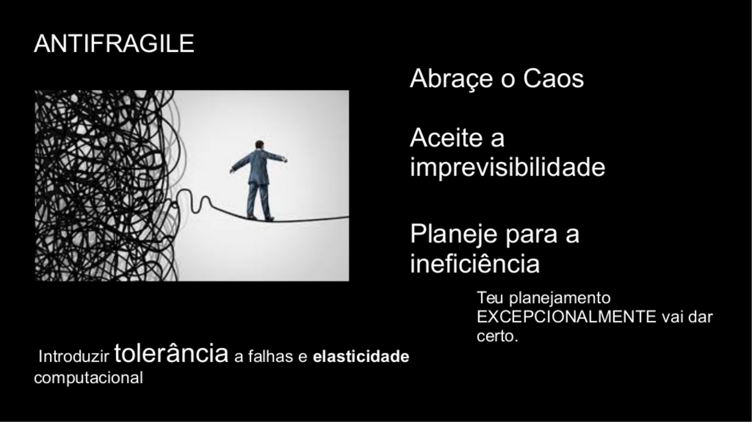

Slide 35
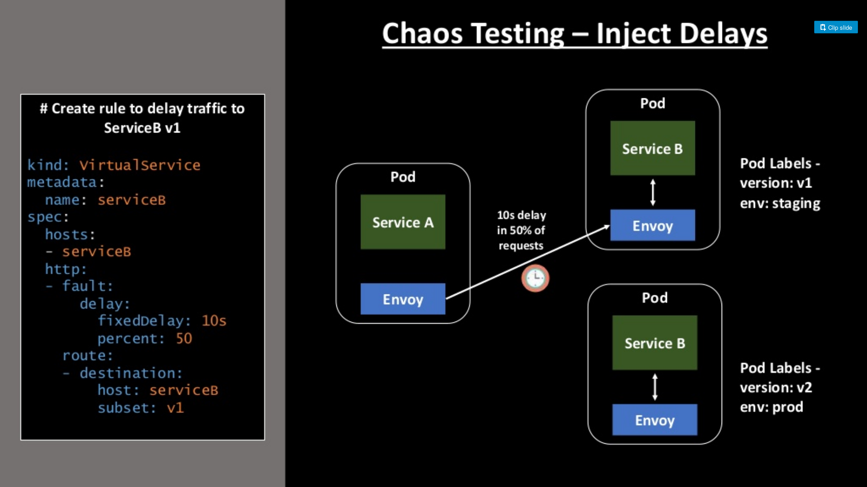

Slide 36
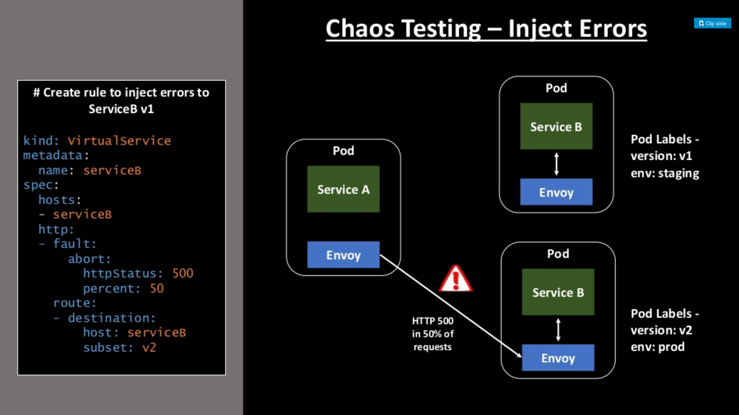

Slide 37
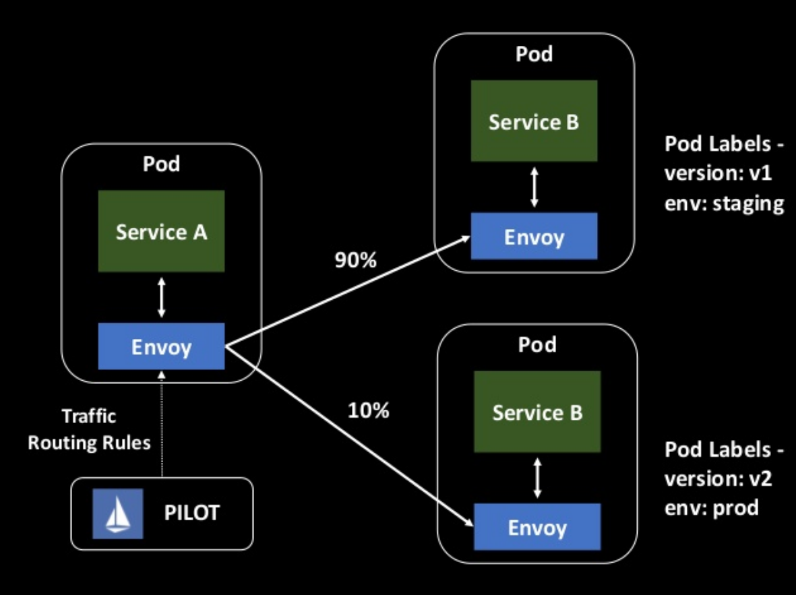

Slide 38


Slide 39
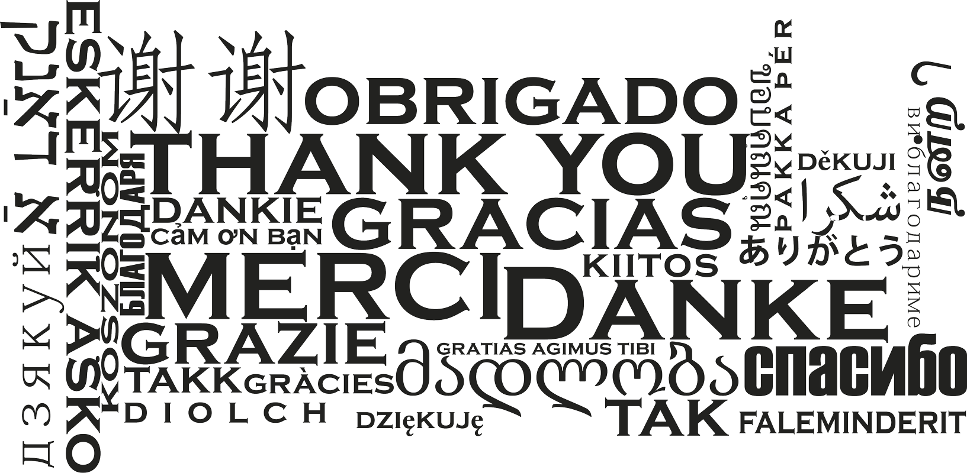
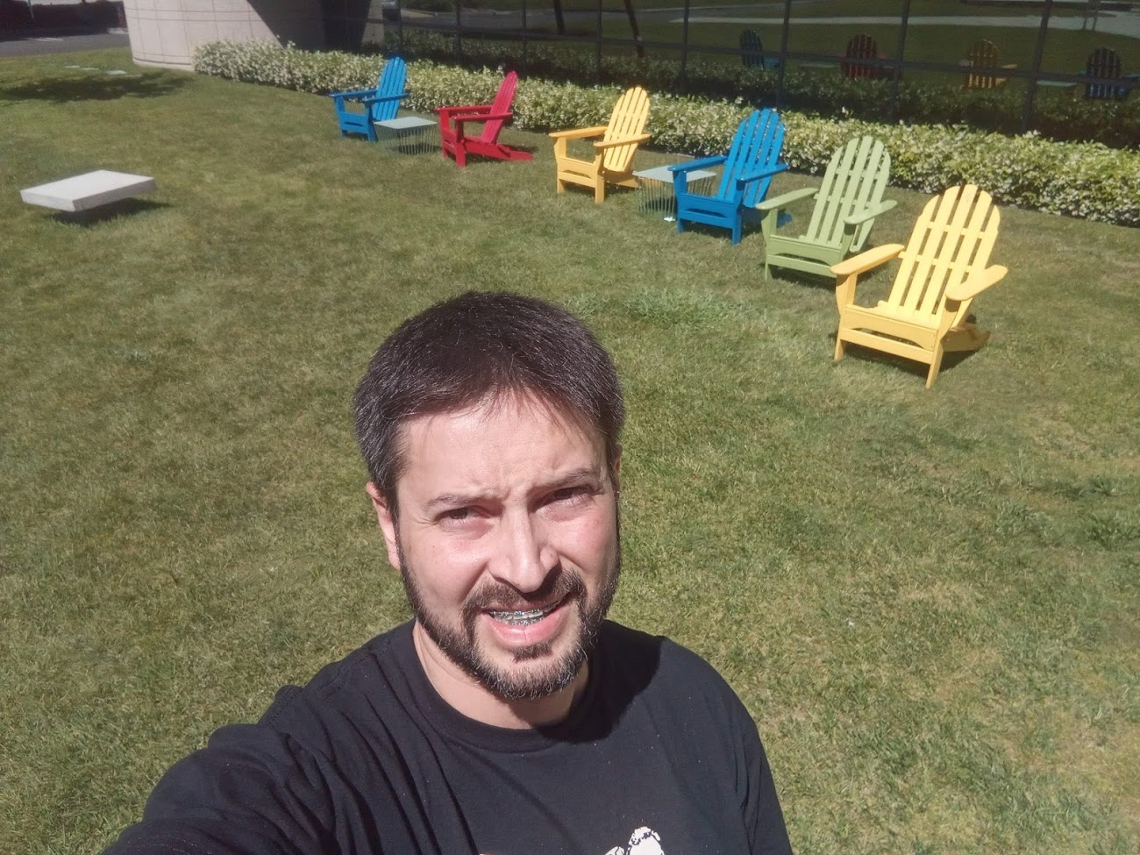
DENNY RICHARD SAN VRIESMAN
Outubro/2019
Thanks to @samirbehara for giving away some amazing slides.

